Slide 1

成德高中分科測驗選填志願說明會
中華大學管理學院
企管系副教授羅仕京

Slide 2
流程
科系選擇建議
升大學職涯行落點分析
https://predict.chu.edu.tw/2023/
  分科測驗落點分析
  校系CP值分析
志願選填(個別輔導)

Slide 3
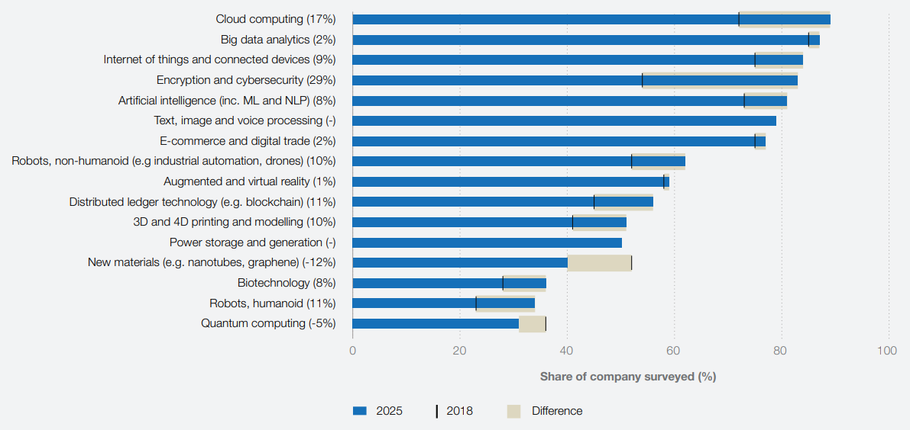

Slide 4
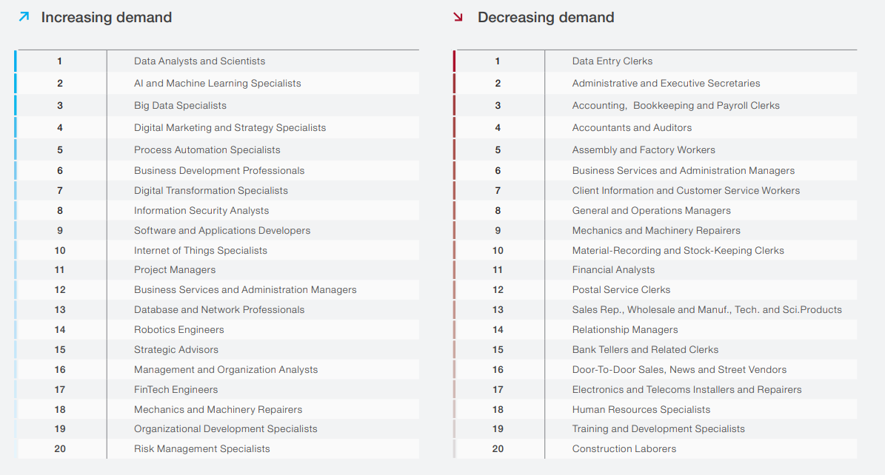

Slide 5
科系選擇建議
未來工作需求
性向、興趣
未來趨勢
  電子
  資通訊
  AI
  生醫
  農林漁牧
  運輸物流
個人特質
經濟因素

Slide 6
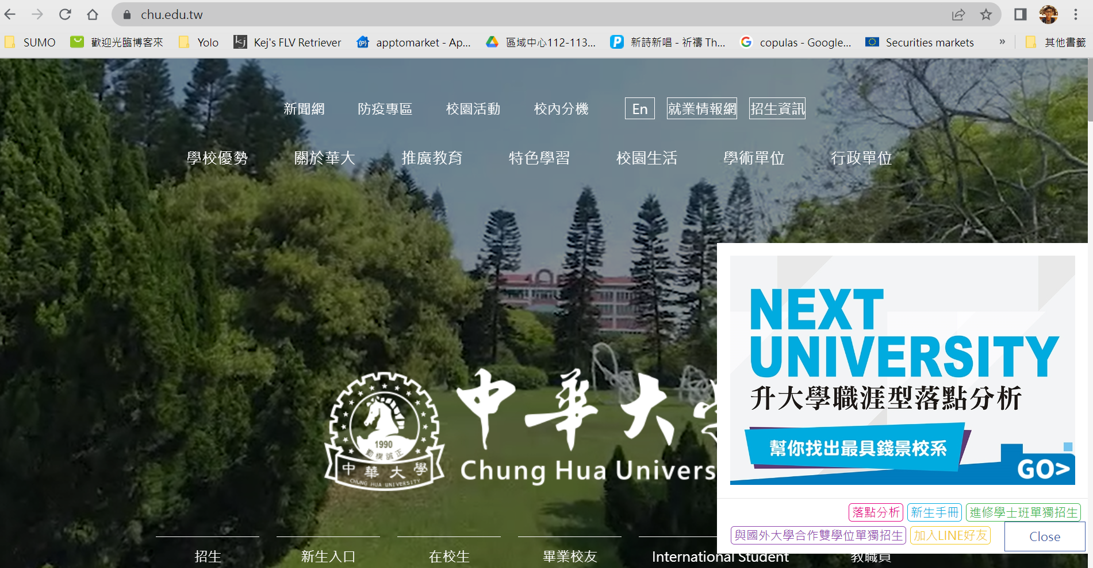

Slide 7


Slide 8
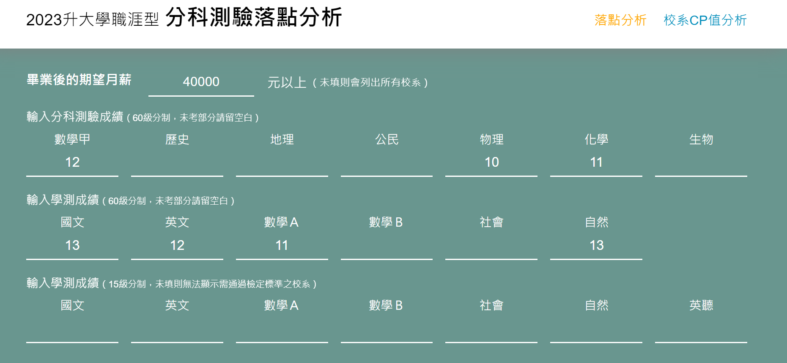
先輸入成績與想要的薪資

Slide 9
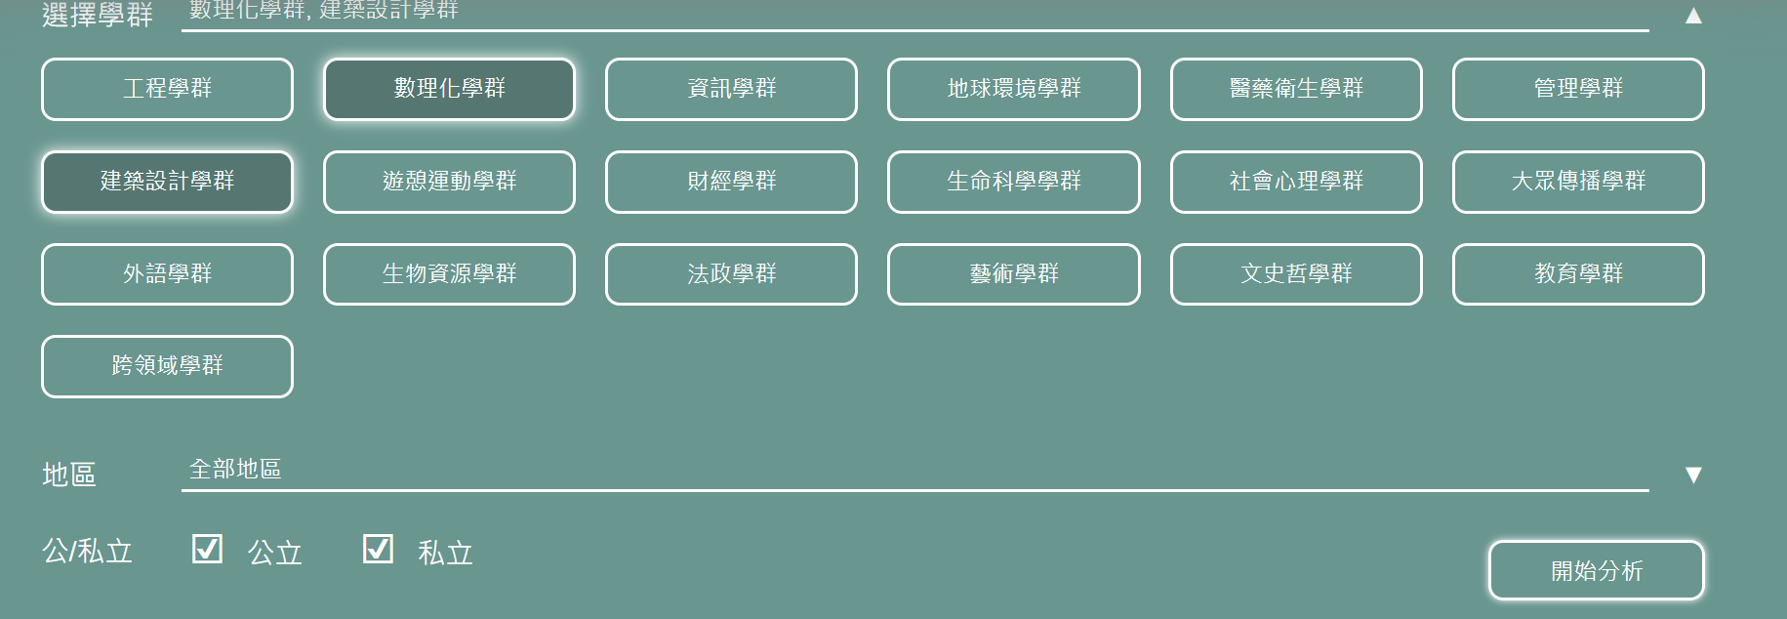
選擇學群與地區，可以複選

Slide 10
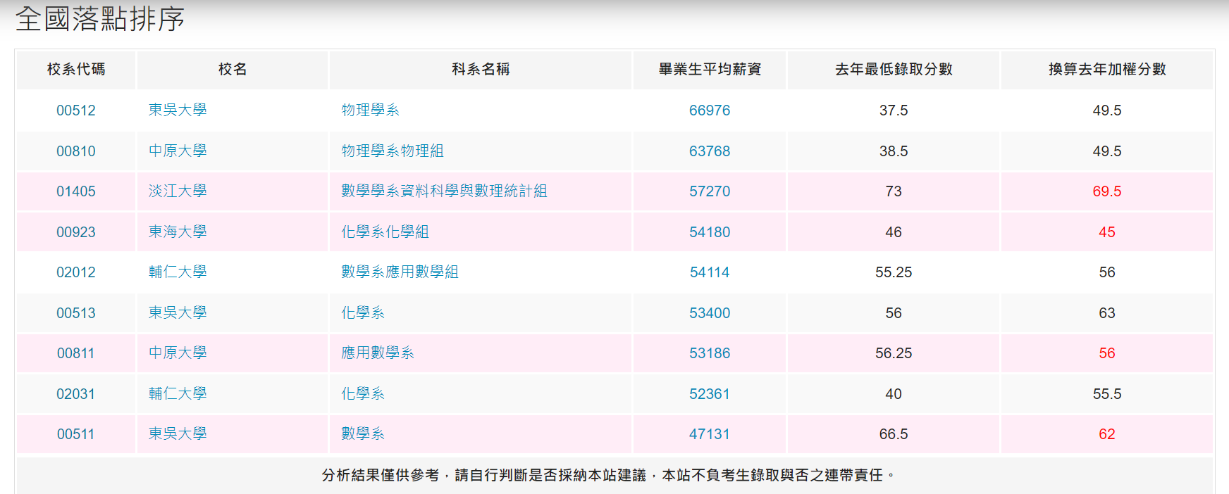

Slide 11
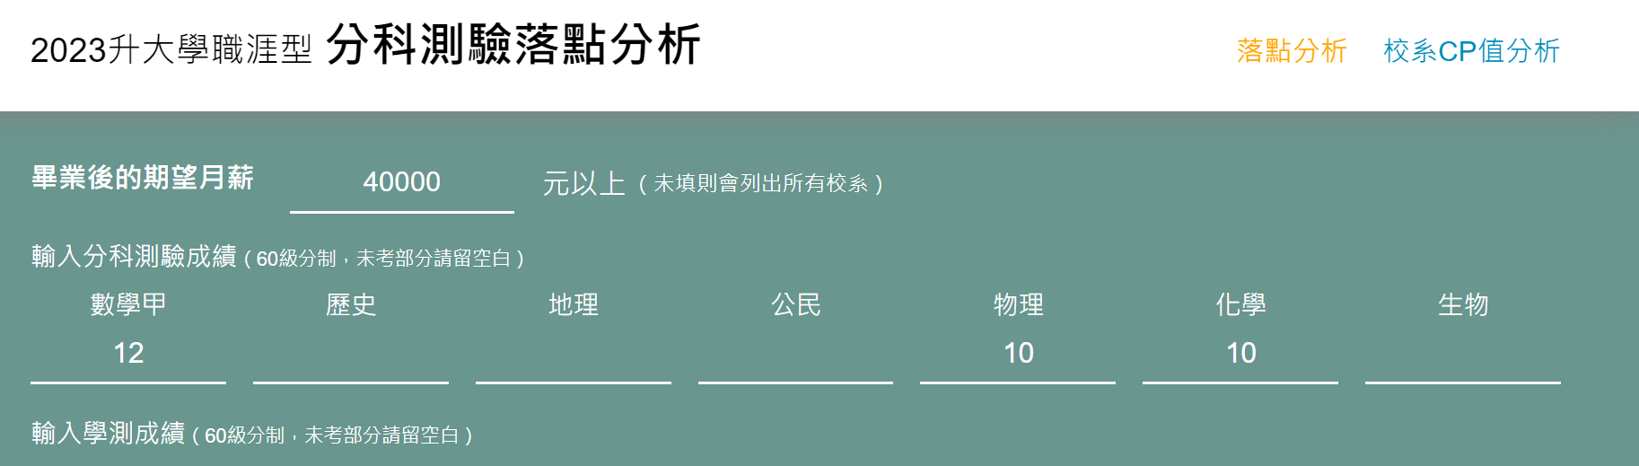

Slide 12
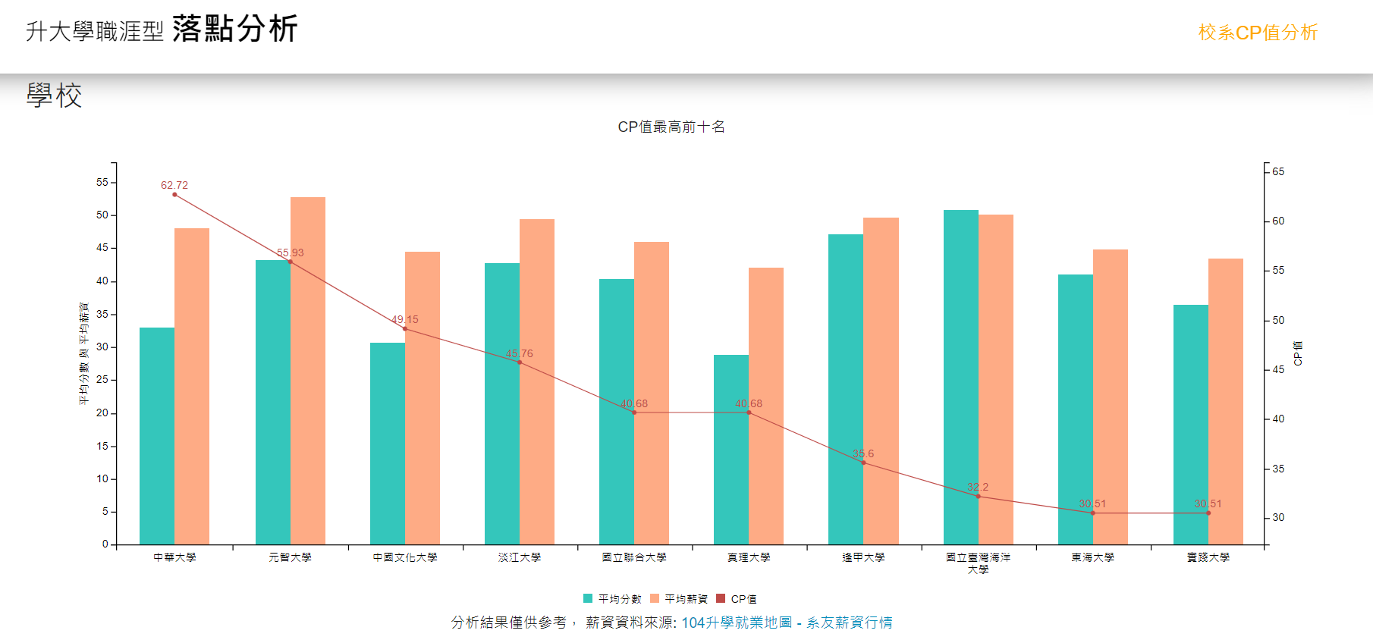

Slide 13
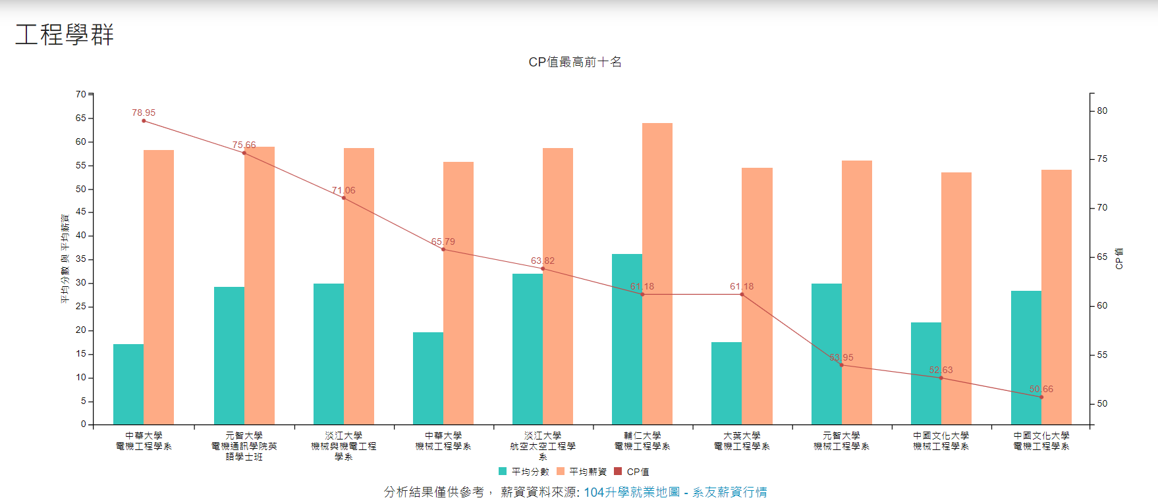

Slide 14


志願選填
企管系羅仕京 Line

